Slide 1
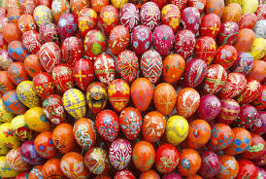
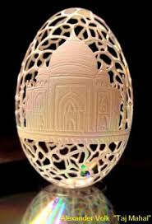
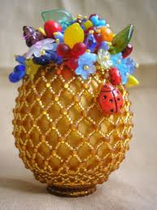
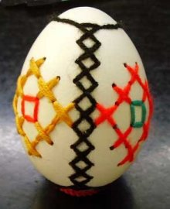
Традиційні та сучасні способи створення і декорування пасхальних яєць

Slide 2
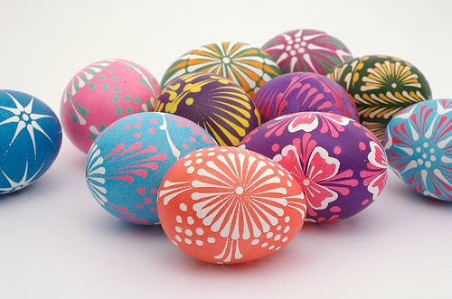
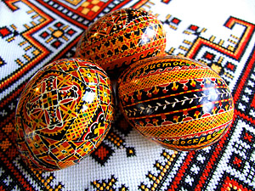
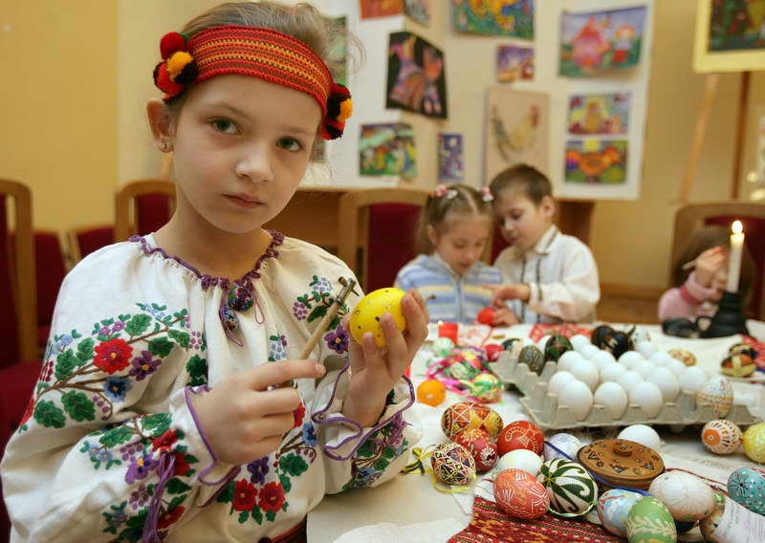
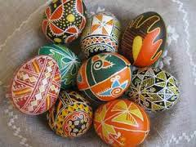
Писанки

Slide 3
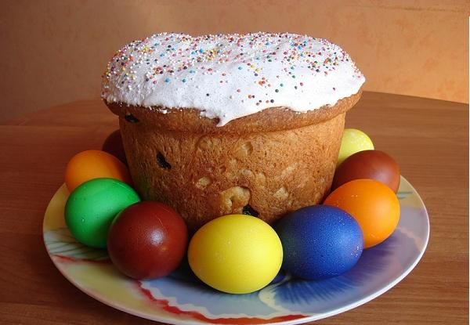
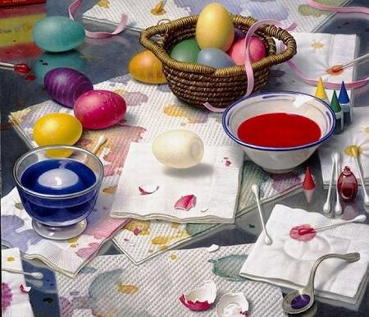
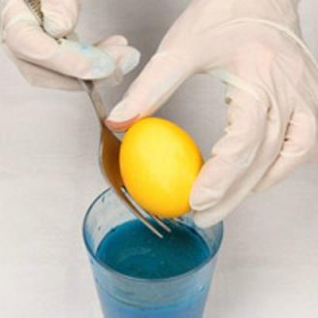
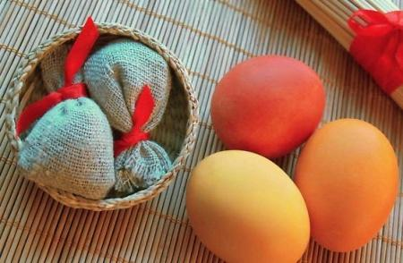
Крашанки

Slide 4
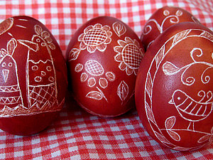
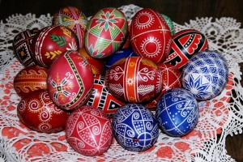
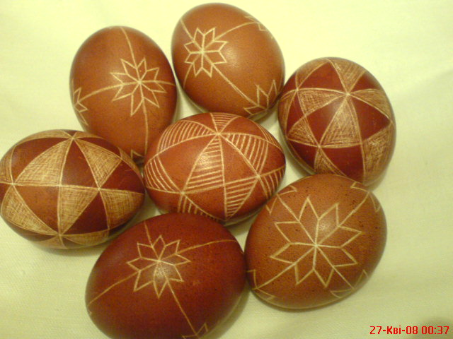
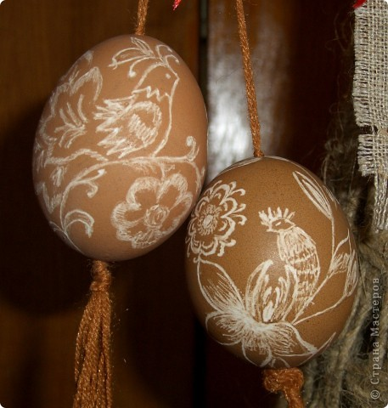
Дряпанки

Slide 5
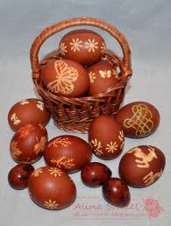
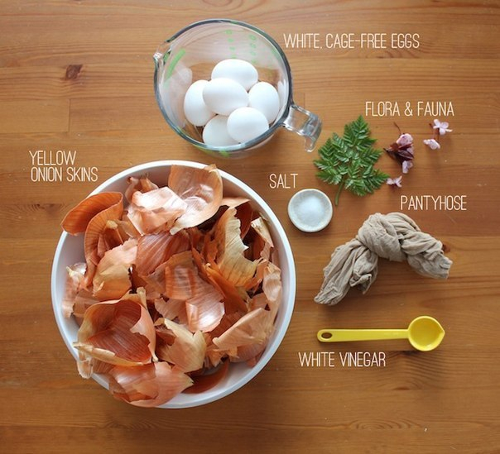
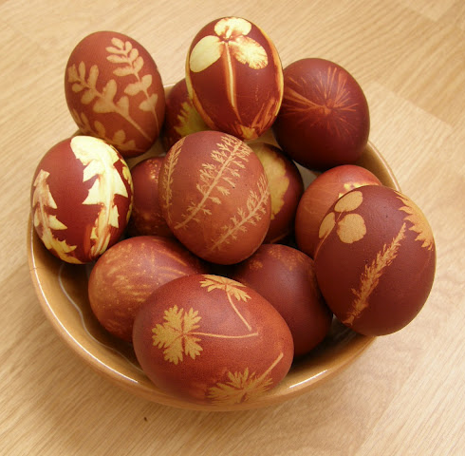
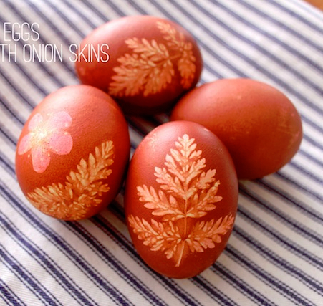
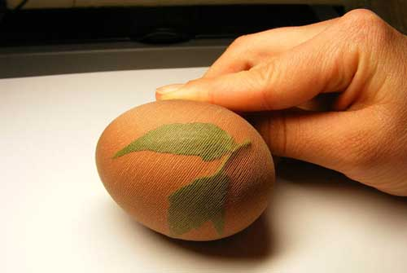
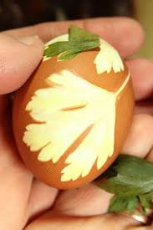
Крашанки із цибулиння
та рослин

Slide 6
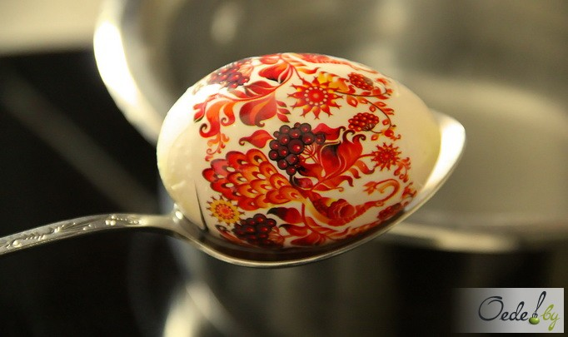
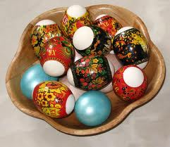
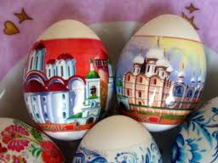
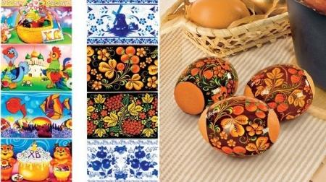
Термо наклейки

Slide 7
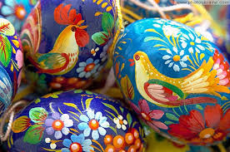
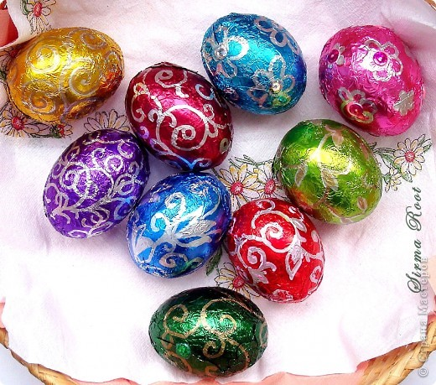
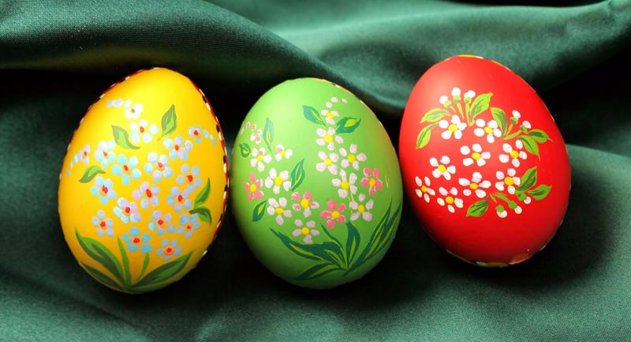
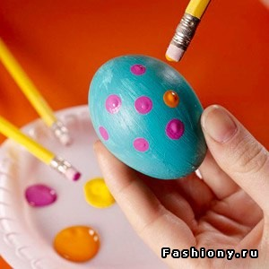
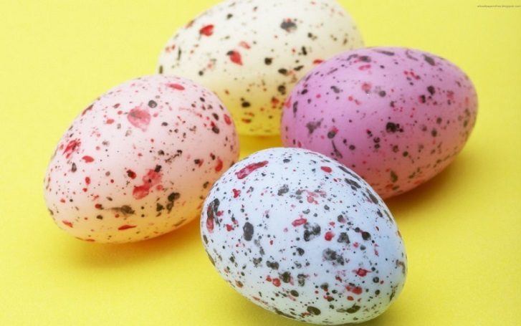
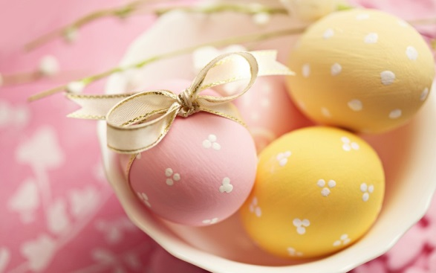
Фарбовані яйця

Slide 8
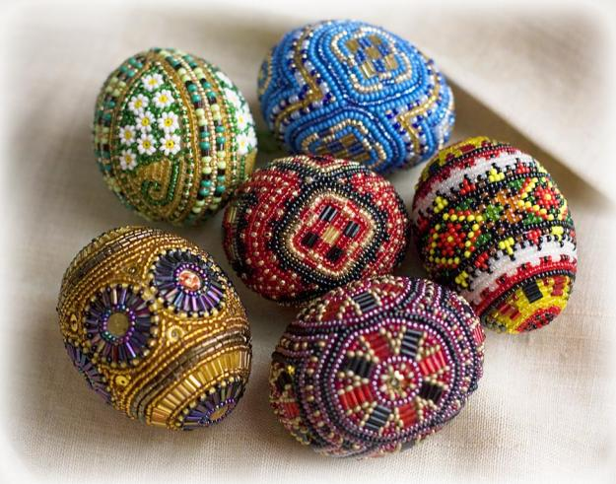
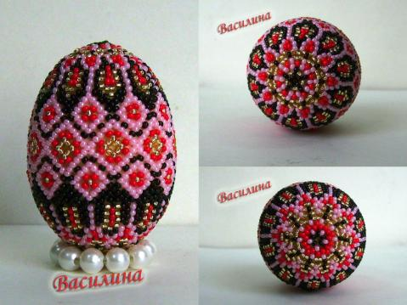
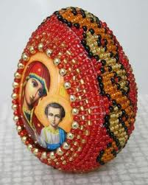
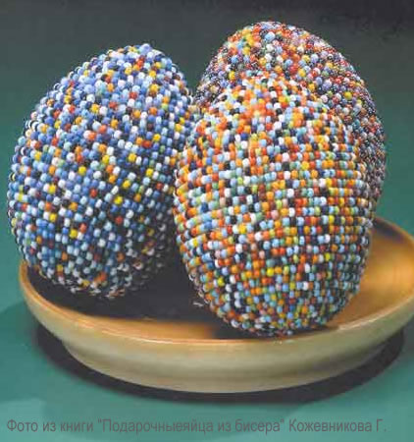
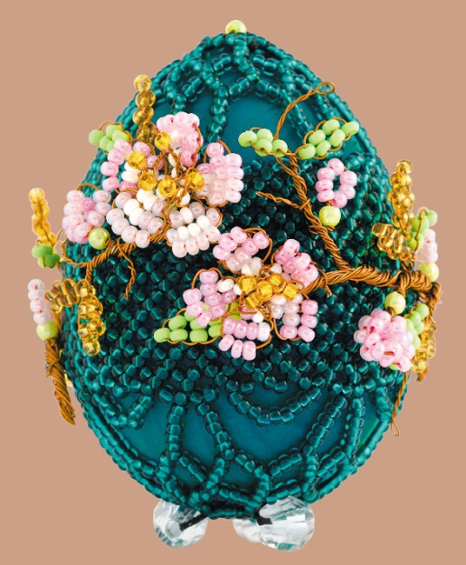
Із бісеру

Slide 9
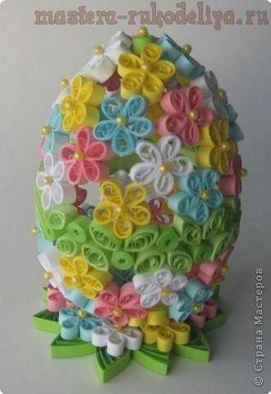
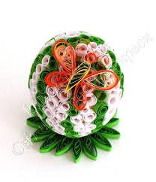
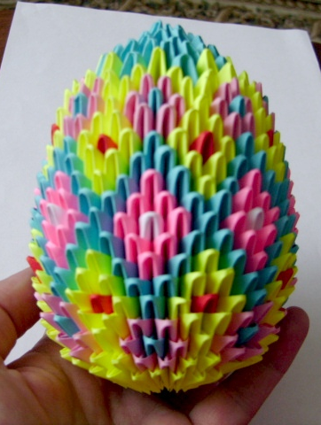
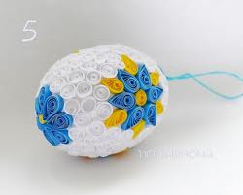
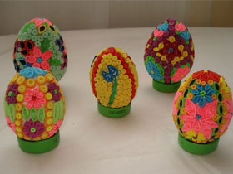
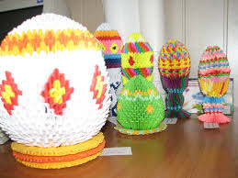
Паперові техніки

Slide 10
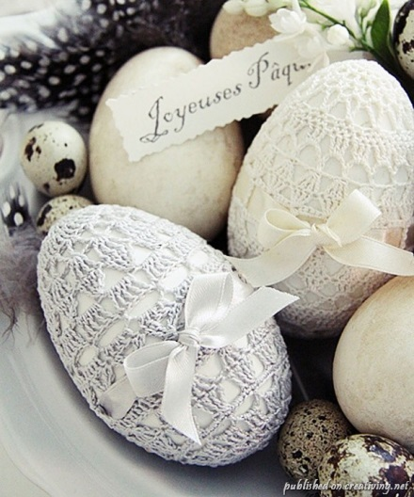
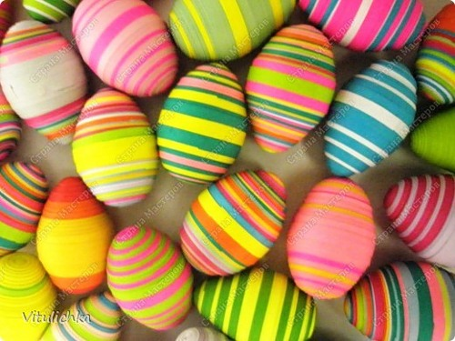
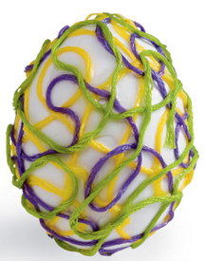
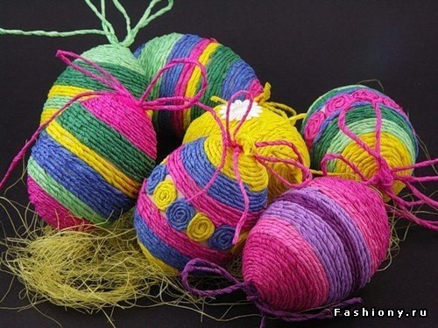
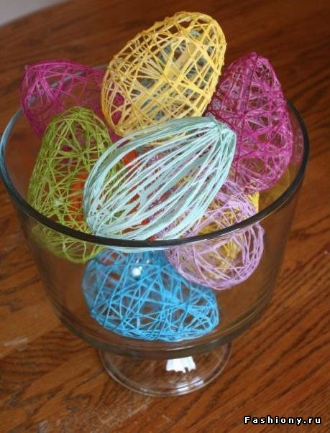
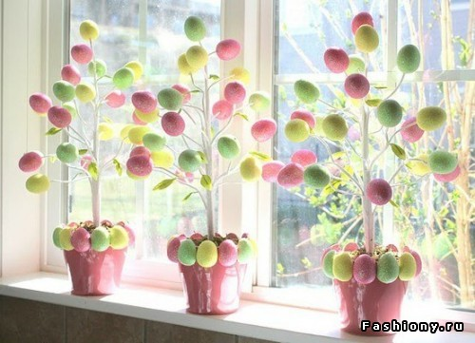
Із ниток

Slide 11
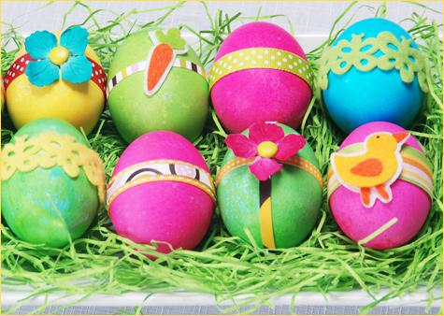
Із стрічок

Slide 12
Із швейної фурнітури

Slide 13
Із круп та насіння

Slide 14
З квітковим декором

Slide 15
Яєчка з личками

Slide 16
«Тваринний декор»

Slide 17
Із допомогою краватки
Цікавий спосіб фарбування яєць.
Щоб добитися такої цікавого окрасу яєць потрібно обернути яйця в тканину від старої непотрібної краватки (якщо така, звичайно, є), закріпити нитками і поварити 15 хвилин.

Slide 18
Яйця з рослинами
Яйця з рослинами
Для створення цієї ідейки потрібно взяти яєчну шкаралупу, вставити туди овес (або щось інше) і потроху поливати його, щоб проростала. Якщо захочете, то можна і приклеїти або намалювати на шкаралупі оченята, ротик.

Slide 19
Імітація вітражу
Вітражні яйця.
Щоб одержати ефект вітражних яєць нам допоможуть марля і цибулиння. Обвалюємо мокрі (попередньо зварені) яйця в цибулинні (лушпиння повинна бути дрібно нарізана). Потім загортаємо яйця міцно в марлю. Кожне яйце поміщаємо в різні банки з барвниками. Чекаємо належний час. Потім розрізаємо марлю, промиваємо і насухо витираємо яйця. Результат приголомшливий!

Slide 20
Яйце із желе
Пасхальні яйця з желе.
Треба взяти куряче яйце з досить міцною шкаралупою, обережно голкою або ножицями зробити отвір і вилити вміст яйця. Приготувати желе (інструкція зазвичай вказується на пакетику з желе. За допомогою лійки залити желе в шкаралупу і поставити в холодильник до застигання. Перед подачею акуратно очистити яйце від шкаралупи і викласти на тарілку. Такі яєчка можна по-різному прикрасити. Такі яйця дуже красиві і смачні.

Slide 21
Різьба по яйцю

Slide 22
З допомогою трафаретів

Slide 23
Ниткографія

Slide 26
Вишивка хрестиком
на шкаралупі

Slide 27
Вишивка стрічками
на шкаралупі

Slide 28
Вишивані яйця

Slide 29
Техніка «декупаж»

Slide 32
Майстер клас по декупажу
1.Інструменти
та матеріали
2. Фарбування
пензликом
3.Фарбування
губкою

Slide 33
4.Вирізання
серветок
5.Наклеювання
серветок

Slide 34
6. Закріплення
лаком

Slide 36
Дякую за увагу!

